Slide 1

PLANOWANIE PROJEKTU INFORMATYCZNEGO
Filip Hałys
Geoinformatyka V rok
Prezentacji VI
Notes:
Temat prezentacji: jak wygląda proces planowania projektu IT na przykładzie firmy Oil, która tworzy oprogramowanie sprzedażowe dla stacji paliw

Slide 2
Firma Oil
tworzy system sprzedaży dla stacji paliw
nowy projekt: system obsługi płatności i lojalności klientów
zespół: PM, developerzy, QA, analitycy
Firma Oil rozpoczyna projekt systemu sprzedażowego dla stacji paliw. Aby projekt się udał, potrzebny jest dobrze przygotowany plan.
Notes:
Temat prezentacji: jak wygląda proces planowania projektu IT na przykładzie firmy Oil, która tworzy oprogramowanie sprzedażowe dla stacji paliw

Slide 3
PLAN PROJEKTU
Plan projektu to dokument, który:
określa zakres prac
definiuje cele projektu
opisuje harmonogram
wskazuje zasoby i budżet
określa sposób zarządzania ryzykiem i komunikacją
Notes:
Plan projektu to fundament całej pracy. Bez niego zespół działa chaotycznie, a projekt jest trudny do kontrolowania.
https://mfiles.pl/pl/index.php/Plan_projektu

Slide 4
Elementy planu projektu
zakres projektu
cele i wymagania
Harmonogram
zasoby i role
Ryzyka
plan komunikacji
plan jakości
Notes:
W Oil plan projektu obejmuje nie tylko zadania, ale też sposób pracy zespołu i reagowania na problem:
zakres: system sprzedaży i lojalności
cel: zwiększenie sprzedaży i automatyzacja procesów
czas realizacji: 6 miesięcy
zespół: 8 osób
W skrócie: dzięki planowi Oil wie, co chce osiągnąć, w jakim czasie i jakimi zasobami.
https://mfiles.pl/pl/index.php/Plan_projektu

Slide 5

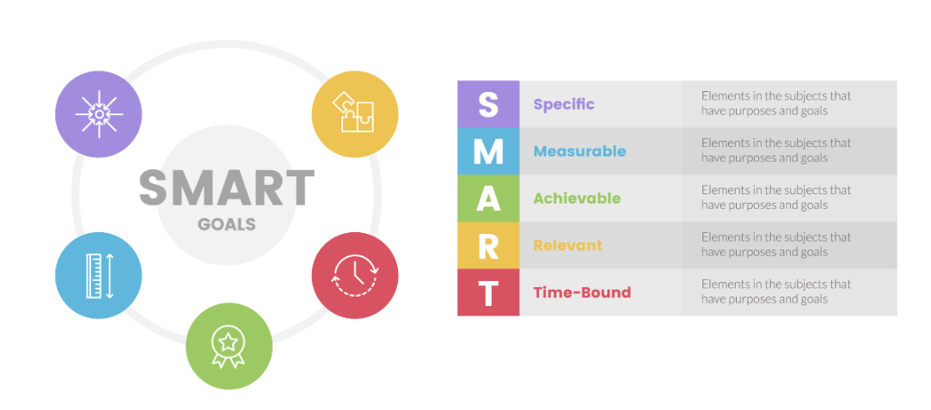
CELE SMART
Notes:
Cele SMART pozwalają uniknąć niejasności i sprawiają, że zespół dokładnie wie, do czego dąży.
W Oil nie ma celu “poprawić sprzedaż”, jest cel “zwiększyć sprzedaż o 15% w ciągu 6 miesięcy dzięki wdrożeniu systemu lojalnościowego”
https://sklep-allboards.pl/blog/cele-smart?srsltid=AfmBOopLB0CBXotBWrpcJ560yoNaGZm9EvepvSaunLFbwMl0SUI_Af6o

Slide 6
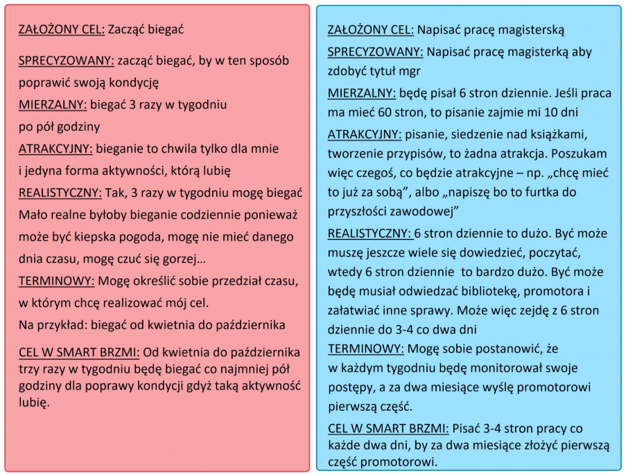
Notes:
Inne ciekawe przykłady SMART: zaczynanie biegania i pisanie pracy magisterskiej
https://abk.umed.pl/krok-1-metoda-smarter/

Slide 7
Ciekawostka
Czasami mówi się o metodzie SMARTER
E – Evaluated (oceniony)
R – Reviewed (nagrodzony, wznowiony)
Notes:
https://abk.umed.pl/krok-1-metoda-smarter/

Slide 8
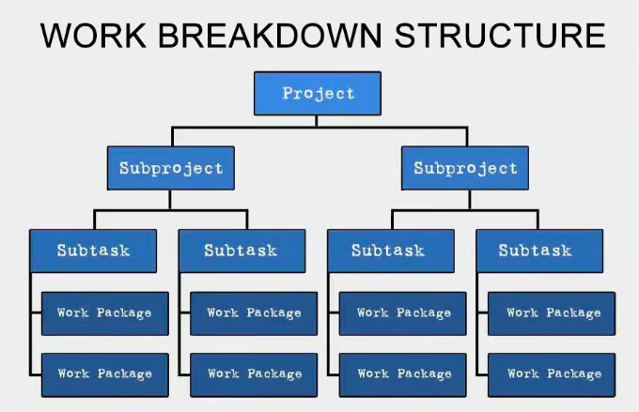
WBS (Work Breakdown Structure)
Notes:
WBS (Work Breakdown Structure) to:
- podział projektu na mniejsze elementy
- hierarchiczna struktura zadań
- narzędzie organizacji pracy
https://t2informatik.de/en/smartpedia/work-breakdown-structure/

Slide 9
Tworzenie WBS
podział projektu na etapy
podział etapów na zadania
dalsze rozbijanie na mniejsze elementy
przypisanie odpowiedzialności
Notes:
Oil i WBS w praktyce:
W Oil projekt dzielony jest na moduły: sprzedaż, płatności, raportowanie, lojalność. Każdy moduł ma swoje zadania.
Projekt:
- moduł płatności
- moduł sprzedaży
moduł raportowania
moduł lojalnościowy
Każdy moduł to różne zadania deweloperskie i testowe
Dzięki WBS zespół Oil dokładnie wie, co trzeba zrobić i kto za to odpowiada

Slide 10

SZACOWANIE
Szacowanie obejmuje:
czas realizacji zadań
liczbę osób potrzebnych do pracy
kompetencje zespołu
ryzyka wpływające na czas
Notes:
Szacowanie to jedno z najtrudniejszych zadań PM. W Oil wykorzystuje się doświadczenie zespołu i dane historyczne.
Oil, przykład szacowania:
moduł płatności to 3 tygodnie
moduł lojalnościowy to 4 tygodnie
testy to 2 tygodnie
Zespół wspólnie ocenia czas realizacji zadań. Dzięki temu plan jest bardziej realistyczny

Slide 11

HARMONOGRAM
Harmonogram pokazuje, kiedy co ma być zrobione i w jakiej kolejności:
plan realizacji projektu w czasie
uporządkowanie zadań
określenie zależności między nimi

Slide 12
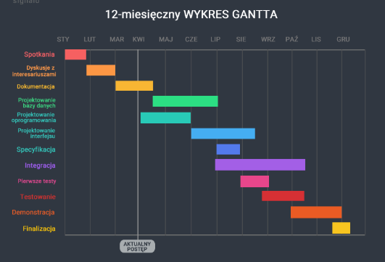
Diagram Gantta
Notes:
Diagram Gantta:
wizualne przedstawienie harmonogramu
pokazuje zadania i ich czas trwania
uwzględnia zależności między zadaniami
W Oil diagram Gantta pomaga zobaczyć cały projekt na jednej osi czasu. Dzięki temu harmonogramowi zespół ma jasny plan działania i wie, kiedy projekt powinien się zakończyć.
https://signalo.pl/wykres-gantta/

Slide 13
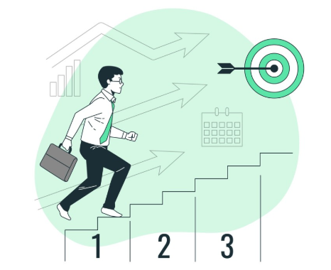
KAMIENIE MILOWE
Kamienie milowe to kluczowe punkty w projekcie, które oznaczają zakończenie ważnych etapów. Nie są zadaniami, lecz momentami kontrolnymi, które pozwalają ocenić postęp projektu.
Notes:
Kamień milowy to taki moment, w którym możemy powiedzieć: “osiągnęliśmy coś ważnego”. To nie jest praca, tylko efekt pracy.
Kamienie milowe identyfikuje się poprzez: - analizę kluczowych etapów projektu - wyznaczenie punktów decyzyjnych - określenie momentów dostarczenia wartości - powiązanie z celami biznesowym
W Oil kamieniem milowym nie jest napisanie kodu, tylko np gotowy moduł płatności działający na stacji paliw.
https://www.ey.com/pl_pl/insights/consulting/czym-sa-kamienie-milowe-w-projekcie
linkedin.com/pulse/kamienie-milowe-projektu-czym-są-i-jak-je-dobrze-zdefiniować-luylf/?originalSubdomain=pl

Slide 14

PLANOWANIE ITERACYJNE VS SEKWENCYJNE
Planowanie sekwencyjne: najpierw analiza, potem development, potem testy
Planowanie iteracyjne: krótkie cykle pracy, częste dostarczanie wartości, ciągłe poprawki
Planowanie iteracyjne zwiększa elastyczność
Planowanie sekwencyjne zwiększa przewidywalność
Notes:
Oil początkowo planował wszystko sekwencyjnie. Ale szybko okazało się, że wymagania się zmieniają i trzeba działać bardziej elastycznie
Przejście z podejścia sekwencyjnego na iteracyjne: krótsze cykle pracy, częstsze testowanie, szybsze wykrywanie błędów
https://www.atlassian.com/pl/work-management/project-management/iterative-process
https://teamdeck.io/pl/zasoby/porownanie-metodyk-zarzadzania-projektami/

Slide 15
ZALEŻNOŚCI
Zależności oznaczają, że jedno zadanie nie może się rozpocząć lub zakończyć bez innego. Są naturalnym elementem każdego projektu IT.
Jak zarządzać zależnościami?
identyfikacja zależności na etapie planowania
wizualizacja (np. diagramy)
monitorowanie postępu
szybka reakcja na opóźnienia
Notes:
W projekcie nic nie dzieje się w izolacji. Każde zadanie wpływa na inne
Przykładowo: moduł płatności musi być gotowy przed testami, integracja jest zależy od API dostawcy, UX zależy od funkcjonalności backendu

Slide 16
AKTUALIZACJA PLANU
Plan projektu nie jest stały. Musi być aktualizowany w odpowiedzi na:
zmiany wymagań,
problemy techniczne,
opóźnienia,
nowe ryzyka.
Notes:
W Oil plan zmieniał się wielokrotnie. I to było dobre, bo oznaczało, że zespół reaguje na rzeczywistość. Zespół nauczył się, że trzymanie się starego planu na siłę jest gorsze niż jego aktualizacja.
https://www.evertop.pl/zarzadzanie-zmiana-w-projekcie-it/

Slide 17
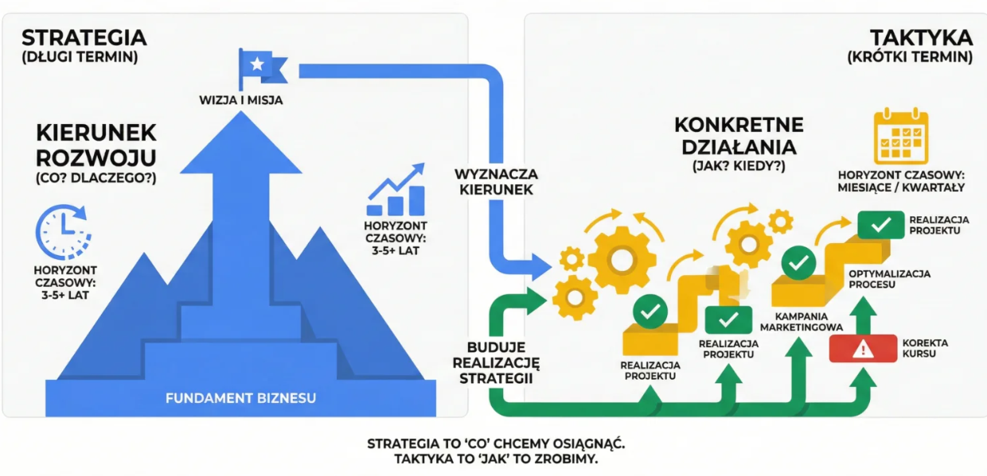
STRATEGIA VS OPERACJE
Notes:
Planowanie strategiczne: długoterminowe cele i kierunek projektu
Planowanie operacyjne: codzienne zadania i działania zespołu
https://cyrekdigital.com/pl/baza-wiedzy/zarzadzanie-operacyjne-a-strategiczne/
https://artursmolicki.com/blog/cele-taktyczne-strategiczne/

Slide 18

Strategia mówi, dokąd idziemy. Operacje mówią, jak tam dojść
Notes:
Dla Oil:
Strategia: zwiększenie sprzedaży na stacjach paliw Operacje: sprinty, zadania, development
W Oil każdy sprint był powiązany z celem biznesowym. Dzięki temu zespół wiedział, po co wykonuje swoją pracę

Slide 19
Czym jest rolling wave planning?
Planowanie falowe polega na:
planowaniu szczegółowym najbliższych zadań,
pozostawieniu dalszych etapów w formie ogólnej,
stopniowym doprecyzowywaniu planu w czasie.
Notes:
Nie da się zaplanować wszystkiego dokładnie na początku projektu. W Oil zespół planuje szczegółowo najbliższe sprinty, a dalsze etapy doprecyzowuje później
sprint 1–2 - szczegółowy plan
kolejne etapy - ogólny kierunek
+ plan aktualizowany co iterację
Dzięki temu Oil unika błędów wynikających z planowania na podstawie niepełnych informacji
https://aprika.com/glossary/rolling-wave-planning/

Slide 20
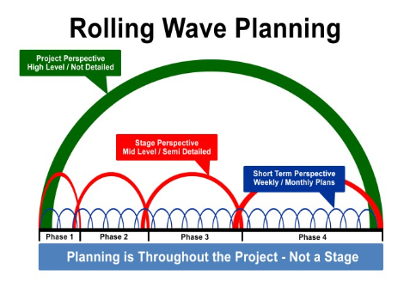
Notes:
https://aprika.com/glossary/rolling-wave-planning/

Slide 21

SZACOWANIE
Szacowanie deterministyczne: jedna konkretna wartość czasu lub kosztu
Szacowanie probabilistyczne: zakres wartości i prawdopodobieństwo ich wystąpienia
Notes:
W Oil początkowo stosowano podejście deterministyczne. Problem pojawił się, gdy rzeczywistość zaczęła odbiegać od planu
Co zrobiono? Zamiast: “zadanie trwa 5 dni” management przeszedł na szacowanie typu “zadanie trwa od 4 do 8 dni”. Po kilku opóźnieniach zespół Oil zaczął myśleć w kategoriach ryzyka i niepewności, co pozwoliło lepiej zarządzać harmonogramem
https://mfiles.pl/pl/index.php/Model_deterministyczny

Slide 22
KOMPRESJA HARMONOGRAMU
Crashing: dodanie zasobów, aby przyspieszyć zadanie
Fast tracking: wykonywanie zadań równolegle zamiast sekwencyjnie
Notes:
Kiedy projekt Oil zaczął się opóźniać, pojawiło się pytanie: jak nadrobić czas?
Rozwiązanie w Oil:
crashing – dodanie dodatkowego developera, fast tracking – równoległe testy i development
Zespół przyspieszył pracę, ale pojawiło się też większe ryzyko błędów. To pokazuje, że skracanie czasu zawsze ma swoją cenę
https://clickup.com/blog/crashing-vs-fast-tracking/

Slide 23
SZACOWANIE RELATYWNE
Notes:
https://plan.io/blog/how-to-use-story-points-in-agile/

Slide 24
SZACOWANIE RELATYWNE
Szacowanie relatywne polega na:
porównywaniu zadań względem siebie,
ocenie ich złożoności, a nie czasu,
stosowaniu jednostek takich jak Story Points.
Notes:
W Oil zespół przeszedł na Story Points, bo dokładne szacowanie czasu było trudne i często błędne. Dzięki temu zespół lepiej rozumie złożoność pracy i może realistycznie planować sprinty
https://plan.io/blog/how-to-use-story-points-in-agile/

Slide 25
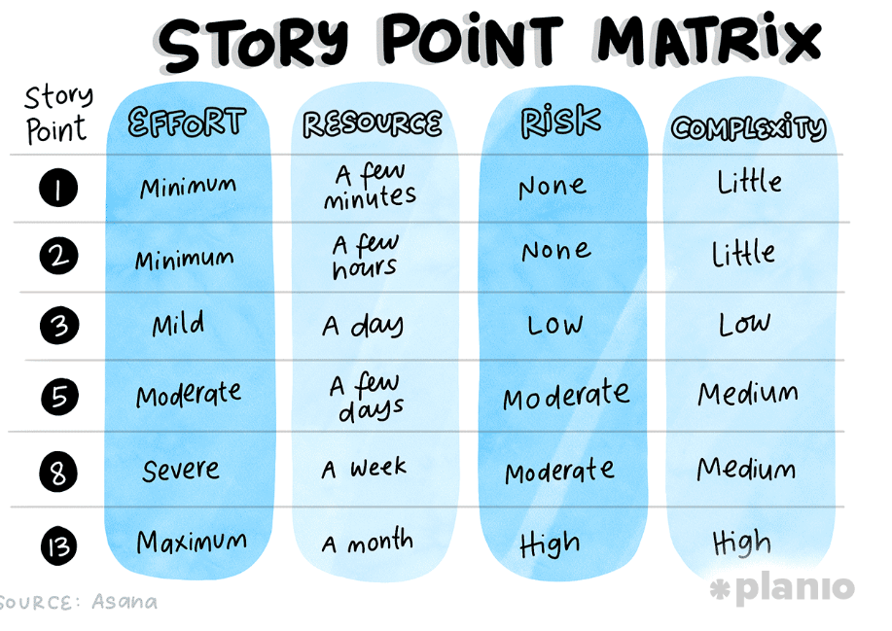
Notes:
Przykładowa macierz story points – czyli jak “wyceniać” zadania
https://plan.io/blog/how-to-use-story-points-in-agile/

Slide 26
LEAD I LAG
To bardzo ważne pojęcia w harmonogramie, które pozwalają lepiej modelować rzeczywistość projektu
01
Lead: rozpoczęcie zadania przed zakończeniem poprzedniego
02
Lag: opóźnienie między zadaniami
03
Notes:
Przykład dla OIL:
lead – testy zaczynają się przed zakończeniem developmentu
lag – wdrożenie zaczyna się 2 dni po testach
Dzięki lead i lag harmonogram Oil stał się bardziej realistyczny i elastyczny
https://www.wrike.com/project-management-guide/faq/what-are-leads-and-lags-project-management/

Slide 27
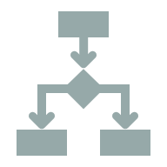
TYPY ZALEŻNOŚCI
Zależności między zadaniami mogą być:
obowiązkowe – wynikają z natury pracy
uznaniowe – wynikają z decyzji zespołu
zewnętrzne – zależne od podmiotów spoza projektu
wewnętrzne – zależne od zespołu projektowego
Nie wszystkie zależności są oczywiste. Niektóre wynikają z technologii, inne z decyzji zespołu, a jeszcze inne z czynników zewnętrznych
Notes:
Przykłady zależności w Oil:
obowiązkowe – najpierw development, potem testy
zewnętrzne – integracja z systemem bankowym
uznaniowe – kolejność wdrażania funkcji
wewnętrzne – współpraca między developerami
Największym problemem w Oil były zależności zewnętrzne. Opóźnienie dostawcy API wpływało na cały harmonogram

Slide 28
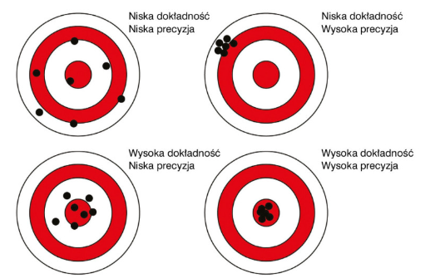
PRECYZJA VS DOKŁADNOŚĆ
Notes:
Obraz poglądowy, aby lepiej zrozumieć koncept

Slide 29
PRECYZJA VS DOKŁADNOŚĆ
Precyzja to powtarzalność wyników
Dokładność to zgodność z rzeczywistością
Notes:
W projektach IT często mylimy te pojęcia. Możemy wielokrotnie szacować 5 dni, ale jeśli zadanie trwa 10 to jesteśmy precyzyjni, ale niedokładni.
Zespół Oil zawsze szacował zadania na 5 dni, choć rzeczywisty czas wynosił od 8 do 10 dni. Szacunki były powtarzalne, ale błędne. Dopiero analiza danych pozwoliła poprawić dokładność.
https://worksection.com/pl/blog/accuracy-vs-precision.html

Slide 30
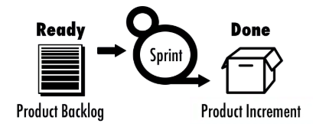
DEFINITION OF READY
Definition of Ready oznacza, że zadanie jest gotowe do rozpoczęcia, gdy:
ma jasno określone wymagania
jest zrozumiałe dla zespołu
posiada kryteria akceptacji
jest możliwe do zrealizowania w iteracji
Notes:
DoR chroni zespół przed chaosem. Jeśli zadanie nie jest gotowe, nie powinno trafiać do sprintu.
W Oil:
Przed wprowadzeniem DoR: niejasne wymagania I częste zmiany w trakcie pracy
Po wprowadzeniu DoR: lepsza jakość pracy I mniej poprawek
https://www.atlassian.com/agile/project-management/definition-of-ready
https://www.romanpichler.com/blog/the-definition-of-ready/

Slide 31
REZERWY
Nie da się zaplanować wszystkiego. Dlatego w projektach stosuje się rezerwy jako bufor bezpieczeństwa.
Contingency reserve: rezerwa na znane ryzyka
Management reserve: rezerwa na nieprzewidziane zdarzenia
Notes:
Przykłady:
contingency – opóźnienia integracji
management – nieprzewidziane zmiany wymagań
Dzięki rezerwom Oil był w stanie zareagować na problemy bez całkowitego załamania harmonogramu
https://www.projectmanagement.com/blog-post/5806/management-reserves-and-contingency-reserves--what-s-the-difference-#_

Slide 32
PODSUMOWANIE
Projekt Oil:
rozpoczął się od planu
przeszedł przez zmiany i problemy
wymagał elastyczności i adaptacji
zakończył się dzięki świadomemu zarządzaniu
Notes:
Historia Oil pokazuje, że plan projektu to nie statyczny dokument, ale narzędzie, które musi ewoluować razem z projektem

